Slide 1
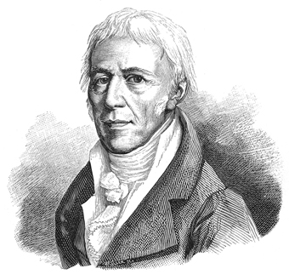
Зачётная работа по дисциплине Биология на тему: “Жан Батист Ламарк. Жизнь и труды. ”
Работу выполнил студент ГБОУ СПО ПТ №2 группы 1 К.С 1.4 Фрик Александр
Работа защищена паролем. Изменение и копирование части работы невозможно
(Попробуйте скопировать часть или удалить это).

Slide 2
Жан Батист Пьер Антуан де Моне Ламарк 1 августа 1744 — 18 декабря 1829 — французский учёный-естествоиспытатель.
Ламарк стал первым биологом, который попытался создать стройную и целостную теорию эволюции живого мира, известную в наше время как одна из исторических эволюционных концепций, называемая «ламаркизм».
Неоценённая современниками, полвека спустя его теория стала предметом горячих дискуссий, которые не прекратились и в наше время.
Важным трудом Ламарка стала книга «Философия зоологии», опубликованная в 1809 году.

Slide 3
Детство
Жан Батист Ламарк родился 1 августа 1744 года в местечке Базантен в семье небогатых дворян. Он принадлежал к старинному, но давно обедневшему роду и был 11 ребёнком в семье. Большинство его предков и по отцу, и по матери были военными. В армии служили также его отец и старшие братья. Но военная карьера требовала средств, которыми семья не располагала. Ламарк был отдан в иезуитский колледж для подготовки к духовному званию. В колледже он познакомился с философией, математикой, физикой и древними языками. В 16 лет Ламарк оставил колледж и пошёл добровольцем в действующую армию.
В возрасте 24 лет Ламарк оставил военную службу, через некоторое время приехал в Париж, чтобы учиться медицине. Во время обучения его увлекли естественные науки, особенно ботаника.

Slide 4
Первые труды и достижения Ламарка
Таланта и старания молодому учёному было не занимать, и в 1778 году он выпустил трёхтомный труд «Французская флора». В третьем её издании Ламарк начал вводить двураздельную, или аналитическую, систему классификации растений. Система эта есть ключ — сопоставлять между собой характерные сходные черты и соединять ряд противоположных признаков, приводя таким путём к названию растений. Эти ключи, весьма употребляемые и в наше время, оказали важные услуги, потому что приохотили многих к занятию ботаникой.
Книга принесла ему известность, он вошёл в число крупнейших французских ботаников.
Пять лет спустя Ламарка избрали членом Парижской академии наук.

Slide 5
В 1779 король утверждает Ламарка адъюнктом-ботаником Академии наук.
В 1780—1781 Ламарк в качестве гувернера сына Бюффона путешествует по Европе, изучает ботанические, палеонтологические и зоологические коллекции,спускается в рудники, проводит полевые исследования. В 1783 Ламарк приступил к многолетней работе по составлению ботанического словаря в рамках «Методической энциклопедии». Первый выпуск вышел в 1785, а всего он описал 2000 родов растений. В 1791 — 1800 для этой же энциклопедии Ламарк составляет «Иллюстрации родов растений» (два тома текста и 900 таблиц в трех томах).

Slide 6
Историческая геология
В 1802 Ламарк публикует книгу «Гидрогеология», в которой анализирует причины изменения поверхности Земли.
Основную роль в геологических процессах Ламарк отводил действию вод — дождей, рек, приливов и отливов и так далее. Он показывает, как перемещаются океаны, меняется климат, преобразуется рельеф. Ламарк отрицал роль катастроф в истории Земли: ее поверхность изменялась постепенно в течении тысячелетий, под влиянием и ныне действующих сил природы.

Slide 7
Понятие о биосфере
Ламарк первым пришел к представлениям о биосфере как о поверхностной оболочке Земли, «области жизни».
Рассматривая жизнедеятельность организмов, в которых наиболее сильно действуют флюиды магнетизма и электричества, в качестве геологического фактора в истории Земли, он указал на их значение в создании всех веществ на поверхности планеты. В 1800 Ламарк подчеркивал в лекциях, что у живых тел обнаруживаются все сложные неорганические вещества, встречающиеся в природе, и что в местах, не заселенных организмами, минералы весьма однородны. В «Гидрогеологии» Ламарк все минералы земной коры, включая даже граниты, рассматривал как продукты жизнедеятельности организмов.

Slide 8
Реорганизация ботанического сада и смена специальности
По предложению Ламарка в 1793 году Королевский ботанический сад, где он работал, был реорганизован в Музей естественной истории, в котором он стал профессором по кафедре зоологии насекомых, червей и микроскопических животных, Ламарк руководил этой кафедрой в течение 24 лет.
В почти пятидесятилетнем возрасте нелегко было менять специальность, но упорство учёного помогло преодолеть все трудности. Ламарк стал таким же знатоком в области зоологии, каким был в области ботаники.

Slide 9
Основатель зоологии и палеонтологии беспозвоночных
Ламарк увлечённо взялся за изучение беспозвоночных животных. И именно он в 1796 году предложил назвать их «беспозвоночными». С 1815 по 1822 годы выходил в свет капитальный семитомный труд Ламарка «Естественная история беспозвоночных», в котором он описал все их известные в то время роды и виды. Если Линней разделил их только на два класса (червей и насекомых), то Ламарк выделил среди них 10 классов (современные учёные выделяют среди беспозвоночных более 30 типов).

Slide 10
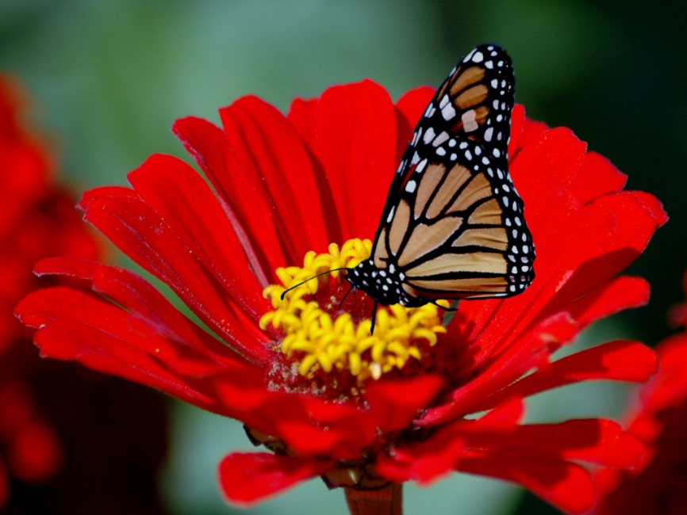
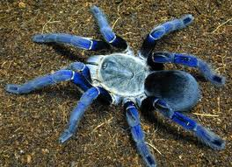
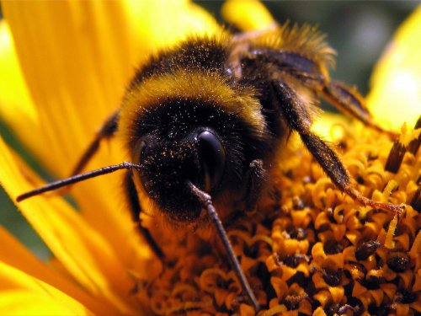
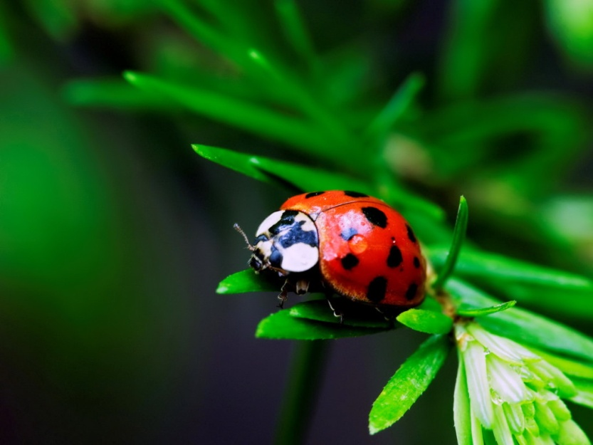

Slide 11
Первая эволюционная концепция
Но самым важным трудом Ламарка стала книга «Философия зоологии», вышедшая в 1809 году. В ней он изложил свою теорию эволюции живого мира.
В этом труде впервые были поставлены все основные проблемы эволюции: реальность видов и пределы их изменчивости, роль в эволюции внешних и внутренних факторов, направленность эволюции, причины развития у организмов адаптаций и так далее. Ламарк придал реальное содержание представлениям о иерархии организмов, их сродстве. В качестве доказательств Ламарк использовал географическую изменчивость и отсутствие твердых границ между видами и разновидностями.

Slide 12
Ламарк объяснял прогресс организации от простейших до высших форм существованием особой «силы», действующей автономно от среды, непрерывно и постепенно, строго равномерно (пропорционально времени). Эта сила целенаправленно управляет ступенчатым усложнением организации (по Ламарку — «градацией», от латинского gradatio — постепенное повышение) и обуславливает неизбежный переход от одной ступени организации (черви, насекомые, рыбы, земноводные, птицы, четвероногие) к другой.
Разнообразие же форм в пределах каждой из таких ступеней, в отличие от совершенствования организмов, Ламарк объяснял приспособлением организмов к внешней среде путем наследования приобретенных признаков.
Эволюционная теория Ламарка была забыта на полвека — до появления в 1859 главного труда Ч. Дарвина.

Slide 13
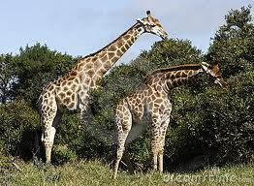
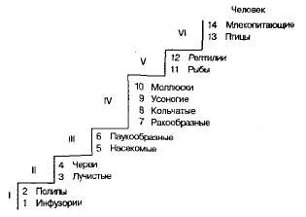
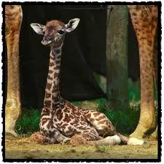
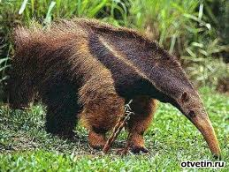

Slide 14
Труды Ламарка
Год | Название | Комментарий
1776 | Мемуар об основных явлениях в атмосфере | В 1776 году труд представлен во Французскую академию наук. Сведений о печати нет
1776 | Исследования о причинах главнейших физических явлений | Издана в 1794 году
1778 | Флора Франции
1801 | Система беспозвоночных животных
1802 | Гидрогеология
Начиная с 1803 | Естественная история растений | Включает 15 томов. Первые два тома, посвящённые истории и принципам ботаники принадлежат Ж. Б. Ламарку
1809 | Философия зоологии. В 2-х томах
1815-1822 | Естественная история беспозвоночных. В 7-ми томах
1820 | Анализ сознательной деятельности человека

Slide 15
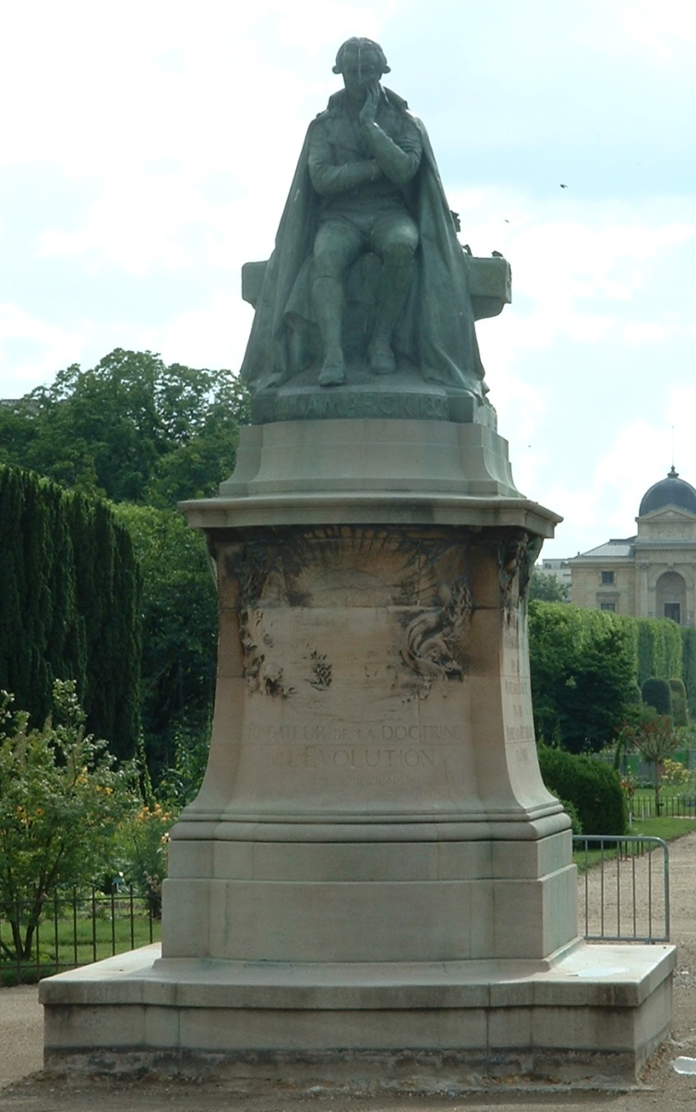
Последние годы и смерть
К 1820 году Ламарк полностью ослеп, свои труды диктовал дочерям. Жил и умер в бедности и неизвестности, дожив до 85 лет, 18 декабря 1829 года. До последнего его часа с ним оставалась его дочь Корнелия, которая писала под диктовку ослепшего отца.
В 1909 году, в столетнюю годовщину выхода в свет «Философии зоологии», в Париже был торжественно открыт памятник Ламарку. На одном из барельефов памятника изображён Ламарк в старости, потерявший зрение. Он сидит в кресле, а его дочь, стоя рядом, говорит ему: «Потомство будет восхищаться Вами, отец, оно отомстит за Вас!»

Slide 16
Источники(тут ни чего особенного):
https://ru.wikipedia.org/wiki/%CB%E0%EC%E0%F0%EA,_%C6%E0%ED_%C1%E0%F2%E8%F1%F2 Википедия
http://dic.academic.ru/dic.nsf/es/31611/%D0%9B%D0%B0%D0%BC%D0%B0%D1%80%D0%BA Академик.ру

